Slide 1
LAPORAN PENGABDIAN MASYARAKAT
“Peningkatan Literasi dan Management Keuangan Syariah Di Tiga Perumahan di Kecamatan Banguntapan Bantul - D.I.Yogyakarta”

Slide 2
OBJEK PENGABDIAN KEPADA MASYARAKAT
Masyarakat produktif secara ekonomi yakni masyarakat di tiga perumahan di kecamatan Banguntapan yang baru saja mendirikan BMT.
  Mitra 1: BMT Sakinah (Perum Puri Sakinah 2 Jambidan Banguntapan Bantul, D.I.Y)
  Mitra 2: BMT Al-Anbiya (Perum PesonaKotagede Jl. Purbayan Singosaren Banguntapan Bantul D.I.Y)
  Mitra 3: BMT Al-Huda (Perum Graha Banguntapan Semenggolan, Jambidan Banguntapan Bantul D.I.Y)

Slide 3
Permasalahan:
Minimnya kompetensi dan manajemen dalam mengelola BMT,
Tidak memiliki legalitas,
Minimnya literasi keuangan syariah, sehingga anggota BMT masih tidak memahami fungsi BMT.

Slide 4
Solusi yang ditawarkan
Sosialisasi aplikasi Akad Transaksi yang dilegalkan Dewan Syariah Nasional,
Pemantapan pemahaman dan aplikasi Sistem Informasi Manajemen dan Sistem Informasi Akuntansi untuk BMT
Memperkenalkan Sistem Audit untuk BMT

Slide 5
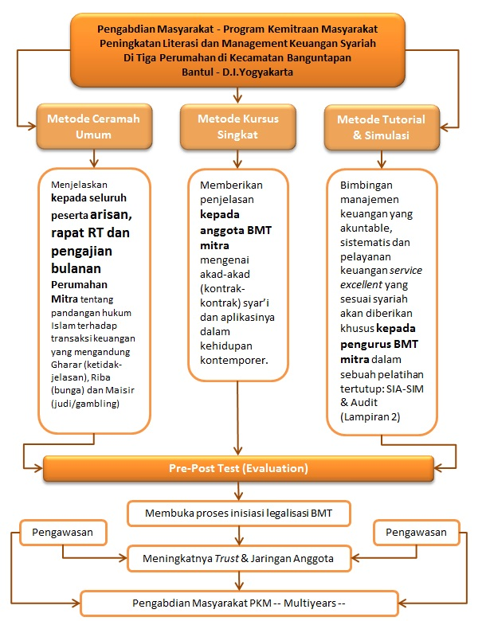
METODE PELAKSANAAN

Slide 6
PELAKSANAAN KEGIATAN
Workshop untuk Anggota BMT MitrA
  Sasaran workshop ini adalah anggota BMT Mitra yaitu BMT Sakinah (Perumahan Puri Sakinah 2), BMT Al-Anbiya (Perumahan Pesona Banguntapan Kotagede), dan BMT Al-Huda (perumahan Graha Banguntapan).
Pelatihan untuk Pengurus BMT Mitra
  pelatihan pada pengabdian masyarakat ini berfokus pada 3 materi pelatihan, antara lain:
    Pemahaman Akad Transaksi Syariah
    Manajemen BMT
    Akuntansi Keuangan BMT
Pengadaan Software BMT
  Dalam rangka untuk memudahkan operasional BMT Mitra, maka di dalam pengabdian masyarakat ini juga diadakan pengadaan software

Slide 7
Output Dan Outcome
Output yang didapat dari kegiatan pengabdian masyarakat ini diantaranya adalah :
  Pengurus dan pengelola BMT Mitra diberikan pemahaman tentang akad-akad syariah, terkhusus tentang akad-akad transaksi yang ada di BMT.
  Pengurus dan pengelola BMT dilatih pada aspek manajemen BMT yang meliputi, manajemen marketing dan manajemen keuangan dan harapannya bisa mendapatkan legalitas, dan bisa berbadan hukum.
  Pengurus dan pengelola BMT dilatih tentang sistem operasional akuntansi lembaga keuangan syariah secara profesional.
  Pengurus dan pengelola BMT dilatih operasional software sistem keuangan BMT.

Slide 8
OUTCOME
Sedangkan outcome yang didapatkan diantaranya adalah :
Dengan adanya program pengabdian masyarakat yang berupa peningkatan literasi dan menajemen keuangan syariah ini diharapkan dapat meningkatkan pemahaman tentang akad-akad syariah, terkhusus tentang akad-akad transaksi yang ada di BMT.
Program ini juga dikhususkan untuk pelatihan bagi para pengurus BMT perumahan di lingkungan kecamatan Banguntapan Selatan dengan harapan agar manajemen dan pengelolaan BMT bisa dikelola secara profesional.
Lebih jauh, diharapkan kegiatan-kegiatan serupa dapat berdampak pada peningkatan kesadaran masyarakat di lingkungan Kecamatam Banguntapan Selatan, Bantul untuk aktif mengembangkan keuangan syariah.

